Slide 1
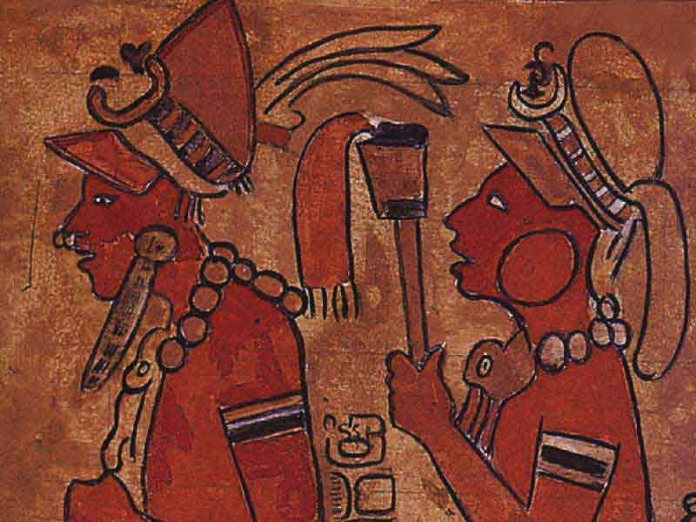

Pintura mural maya (Copan)
¿Y tú por qué no te callas
Guaicaipuro Cuautémoc?

Slide 2
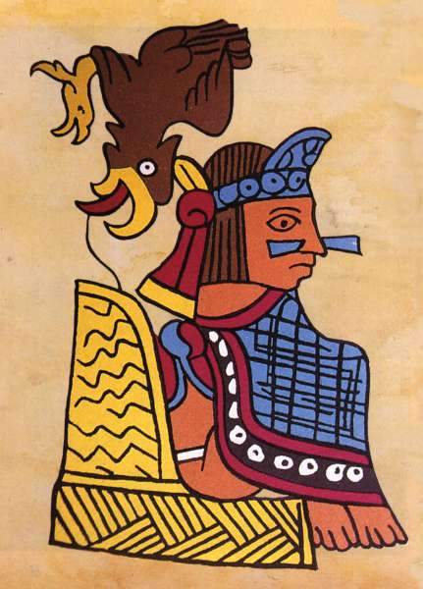
¿Y tú por qué no te callas, Guaicaipuro Cuautémoc? He dicho "¡Tierra!" y donde yo digo nadie más dice nada.
Callaos los millones de palabras de los miles de idiomas que van a morir con los centenares de miles de gargantas cortadas.
Enmudeced los dioses primordiales de los continentes invadidos. Que sean acallados sus Génesis, sus creaciones del mundo, sus orígenes del hombre, sus palabras del misterio, de la revelación, de la profecía, de la sapiencia.
Representación de Cuauhtémoc "aguila que desciende“ – Tenochtitlan - Mexico

Slide 3
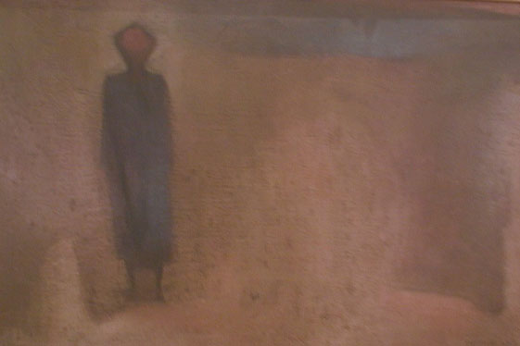
Silenciad las voces del viento, de las aguas, de la tierra, de las plantas y los animales innumerables. Los ayes. Los lamentos.
Las despedidas.
Ya nunca más se llame al Náhuatl, Señor de la dualidad, a Coatlicue, Reina de la Muerte, a Kaputano Tumonka, el Señor de los Cielos.
Que jamás resuenen tus nombres del cielo, de las estrellas, del amor, de la amargura.
Que enmudezca la canción de cuna y el llanto sea ajeno.
Ricardo Supisiche
“Figura en el paisaje Litoral”

Slide 4
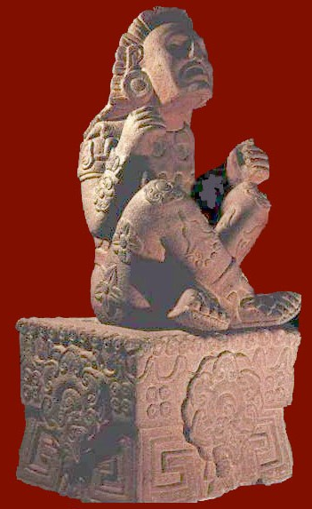
Olvida que los ubarampu, o magos celestes, dijeron las palabras que iniciaron el florecer de la vida. Que la palabra, o más bien la danza, engendró las cosas. Que en las voces está el poder. Que el mundo no es más que voces. Que en el dolor está el poder. Que todo lo que te hiere te enseña. Que el dolor es la palabra más fuerte.
Que nunca más vuelvas a ser tigre gracias al weitopo de la voz y la danza.
Awa Kaikushi ñorokosne awa sepuëdai. Que ochenta millones de corazones no vuelvan a pronunciar el latido.
XUCHIPILLI, dios azteca del amor y la danza

Slide 5
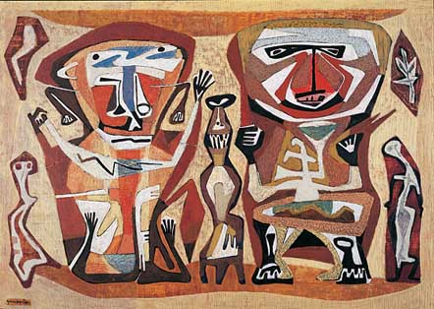
“Dioses olvidados”
Leonidas Gambartes
¿Y todavía no callas, después que dimos al fuego tus códices y sepultamos tus lenguas bajo la lápida del Nebrija? Todo un Mundo será entregado al Repartimiento del Silencio, a la Mita de la Mordaza, a la Encomienda de la Mudez.

Slide 6
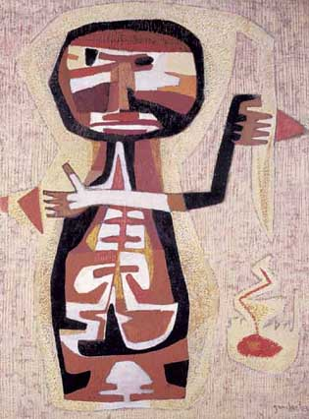
“Payé en rojo” - Leonidas Gambartes
¿Qué tanto escandalizas, Bartolomé de las Casas, sobre la Destrucción de las Indias? ¿Por qué cuentas las genealogías que llegan hasta Mamá Ocllo, Inca Garcilaso? ¿Por qué trinas como ave prisionera, Sor Juana Inés de la Cruz, o prometes regresar convertido en millones, Túpac Amaru? ¿Por qué bailas tambor, Aché, disfrazado de San Benito de Palermo? ¿Por qué te vas con los negros, San Juan Baricongo?

Slide 7
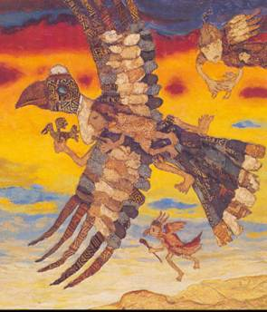
¿A qué tanta algarabía de caribes y de araucanos y de paraguayos alzados, cimarrones fugados, comuneros rebelados?
¿Tú por qué no te callas, Guaicaipuro, Cuautémoc, Hatuey, Guarionex, Guayrocuya, Siboney, Negro Miguel, Caupolicán, Lautaro, Calatayud, Toroté, Andresote, Guimaraes, Dos Santos, Francisco de León, Chirinos?
Liber Fridman - “Viajeros de alboradas”

Slide 8
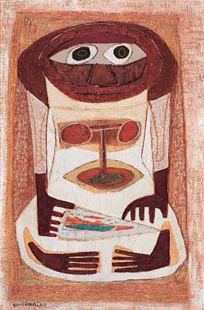
“Figura Payé” - Leonidas Gambartes
Por ley de 1532 te vetamos escribir o leer romances o historias ficticias, por ley de 1569 te enviamos el Santo Oficio de la Inquisición para salvarte el alma que no tienes.
¿No te enseñamos a leer el decreto que te prohíbe escribir?
¿No te enseñamos a hablar para que calles?
¿No sabes que no tienes alma?
¿No sabes que no sabes?

Slide 9
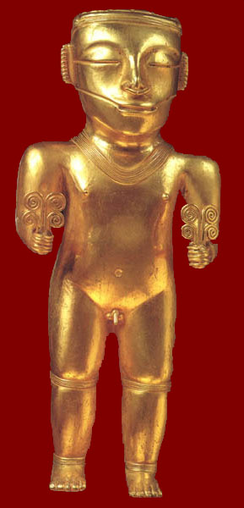
¿Por qué tú no te callas, Guaicaipuro Cuautémoc, mientras nos destronan en Europa?
De una vez por todas enmudece, Toussaint Louverture, Petión, Tiradentes,
¿Y vosotros por qué también no os callais, Simón Rodríguez, Francisco de Miranda, Camilo Torres, Bolívar, Sucre, Piar, Santander, San Martín, O’Higgins, Artigas, Hidalgo, Morelos?
¿Qué palabras son esas de República y Democracia y Derechos del Hombre?
Figura masculina. Oro fundido a la cera
Cultura Quimbaya - Colombia

Slide 10
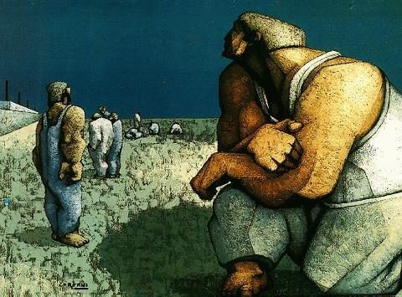
“Desocupados”
Ricardo Carpani
Allá os mando al Pacificador Pablo Morillo, que dicen que dijo que la insurrección en Tierra Firme se acaba pasando a cuchillo a todo el que sepa leer, y al Conciliador Valeriano Weyler, que encierra a los cubanos en “Campos de Reconcentración“. ¿Y todavía no os calláis? Pues yo tampoco quiero mando. Os dejo en manos del capital, que todo lo quiere.

Slide 11
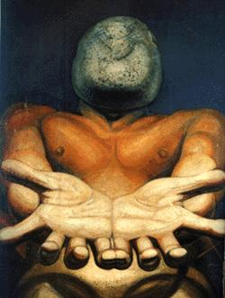
¿Y por qué tus palabras saben a tierra? ¿Por qué callas, José Martí tiroteado y Zamora liquidado a traición y Zapata asesinado y Sandino fusilado y Farabundo Martí masacrado y Luis Carlos Prestes gaseado y Getulio Vargas suicidado y Gaitán abaleado y Camilo Torres tiroteado y Ernesto Guevara rematado y monseñor Romero sicariado y Caamaño Deño destrozado y Allende ametrallado y Roldós saboteado y Torrijos accidentado?
David Alfaro Siqueiros - “Nuestra imagen actual”

Slide 12
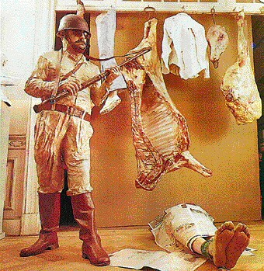
¿Y los tres mil desaparecidos de Chile?
¿Y los treinta mil inmolados de Argentina?
¿Y los cincuenta mil de Colombia?
Silencios que hacían falta para que hablaran los tratados de libre comercio y los empréstitos y los convenios contra la doble tributación y los tratados de promoción y de protección de inversiones.
“Manos anónimas” – Carlos Alonso

Slide 13
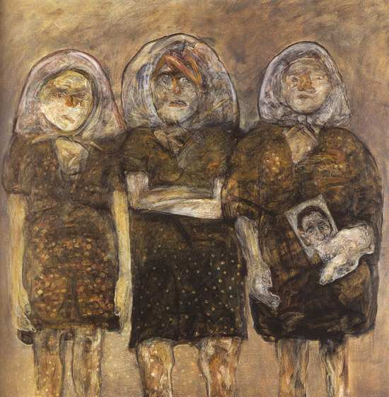
¿Y los tres mil desaparecidos de Chile?
¿Y los treinta mil inmolados de Argentina?
¿Y los cincuenta mil de Colombia?
Silencios que hacían falta para que hablaran los tratados de libre comercio y los empréstitos y los convenios contra la doble tributación y los tratados de promoción y de protección de inversiones.
“Madres” - Hermenegildo Sabat

Slide 14
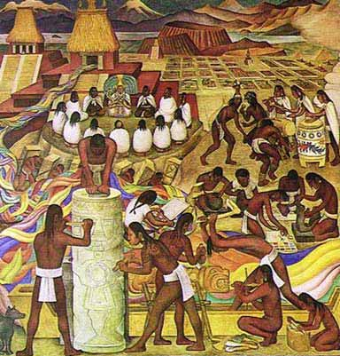
¿Y tú por qué no te callas, planeta? ¿No sabes que ahora sólo el capital habla?
Seis mil millones de personas son dominadas por un gobierno mundial de cuatro o cinco mil directivos de organismos financieros a quienes nadie elige y nadie revoca.
Seis mil millones de conciencias son acalladas por cinco transnacionales que dominan la comunicación.
Diego Rivera - “Unidad Panamericana” (detalle )

Slide 15
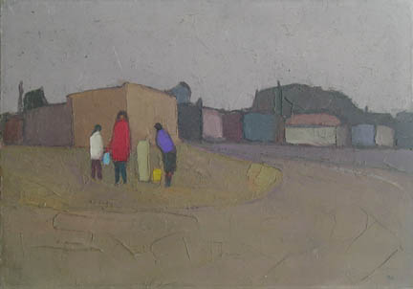
Seis mil millones de estómagos son hambreados por las cinco empresas más importantes del mundo, cuyo ingreso a finales del siglo pasado sobrepasó 1,9 veces el PIB de Asia Meridional, 11,4 veces el de los países menos adelantados y 56% de toda América Latina y el Caribe.
Manuel Reyna – “Gente de Barrio Corea”

Slide 16
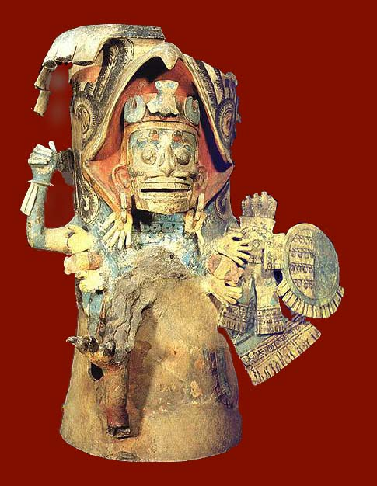
Allí, la inversión española alcanzó en 1997 los 100 mil millones de dólares, igualando la de Estados Unidos, duplicando la del resto de la Unión Europea, representando en la región para 2005 los activos conjuntos de Bbva y SCH unos 140 mil millones de dólares que rinden 42% de los dividendos totales de Bbva y 29% de los del SCH; mientras América Latina suministra 34% de los dividendos de Telefónica de España, 45% de los ingresos de Repsol-YPF.
Brasero de cerámica policromada
Cultura Mexica s. XIV

Slide 17
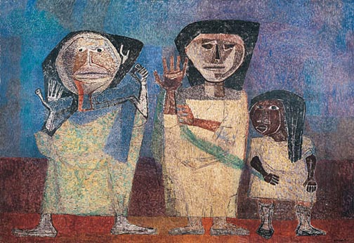
Leonidas
Gambartes
Mientras cinco millones de americanos llegados a la península desempeñan los oficios duros y serviles por remuneraciones que ningún europeo acepta.

Slide 18
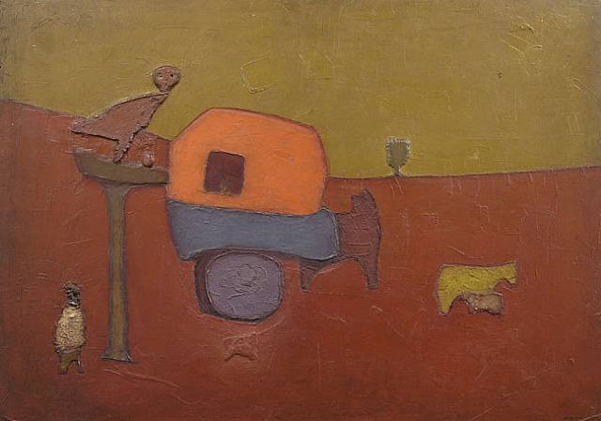
Tras la Conquista, la Reconquista. Hacer la América es deshacer la América.
Tras los dividendos de los dividendos seguiremos en las guerras para saquear el planeta y exterminar la humanidad hasta que ya no haya a quién hablarle. Pero ya me fui de la lengua. Ahora todo se sabe.
¿Y yo, por qué NO ME CALLO?
Luis Britto García
Escritor venezolano - Noviembre 2007
Manuel Reyna

